Slide 1

ESF II projekt Západočeské univerzity v Plzni
reg. č. CZ.02.2.69/0.0/0.0/18_056/0013239
KEV/KPES - Konstrukční prvky elektrických strojů
Konvenční elektrické točivé stoje – Kostry; provedení, silové zatížení, parazitní jevy, materiály, vlastnosti

Slide 2
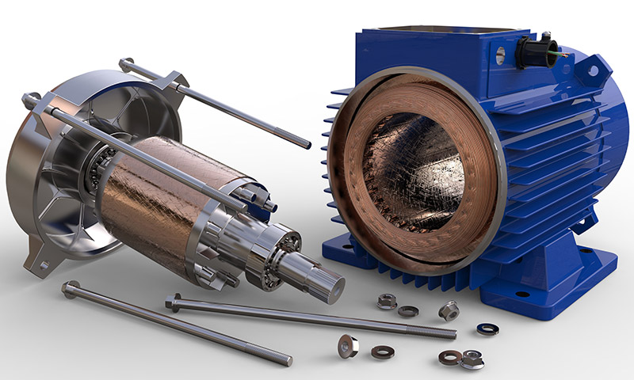
Konvenční elektrické stroje
Konvenční elektrické točivé stoje – kostry; provedení, silové zatížení, parazitní jevy, materiály, vlastnosti

Slide 3
Kostry elektrických strojů
Vyrábějí se:
  Lité
  Svařované
  Lisované z plechu
Kostra střídavých strojů tvoří nosný systém pro statorový svazek a vinutí
Konstrukce závisí na druhu krytí stroje a na typu uložení hřídele

Slide 4
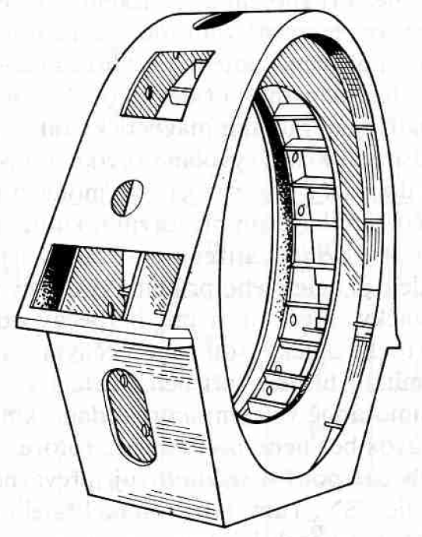
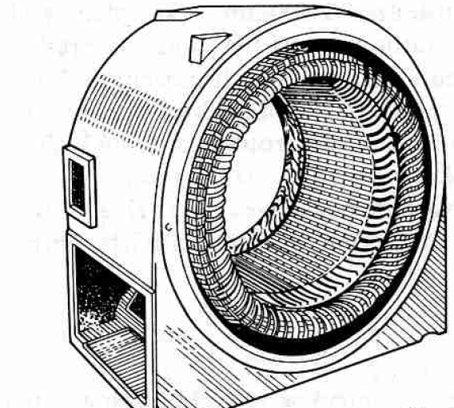
Kostry elektrických strojů

Slide 5
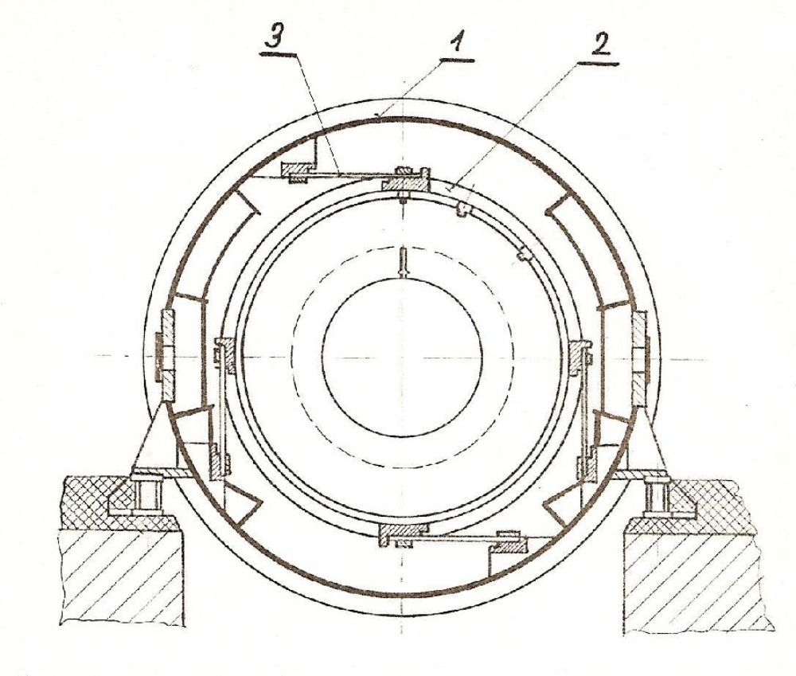
Kostry elektrických strojů

Slide 6
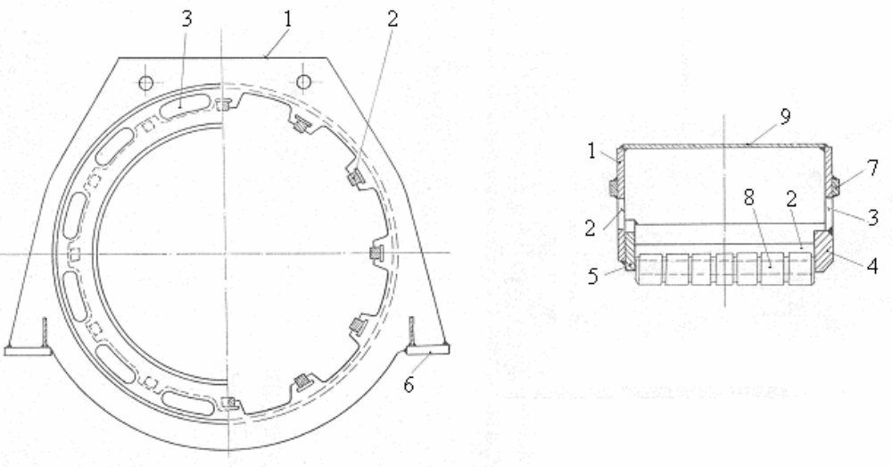
Kostry elektrických strojů

Slide 7
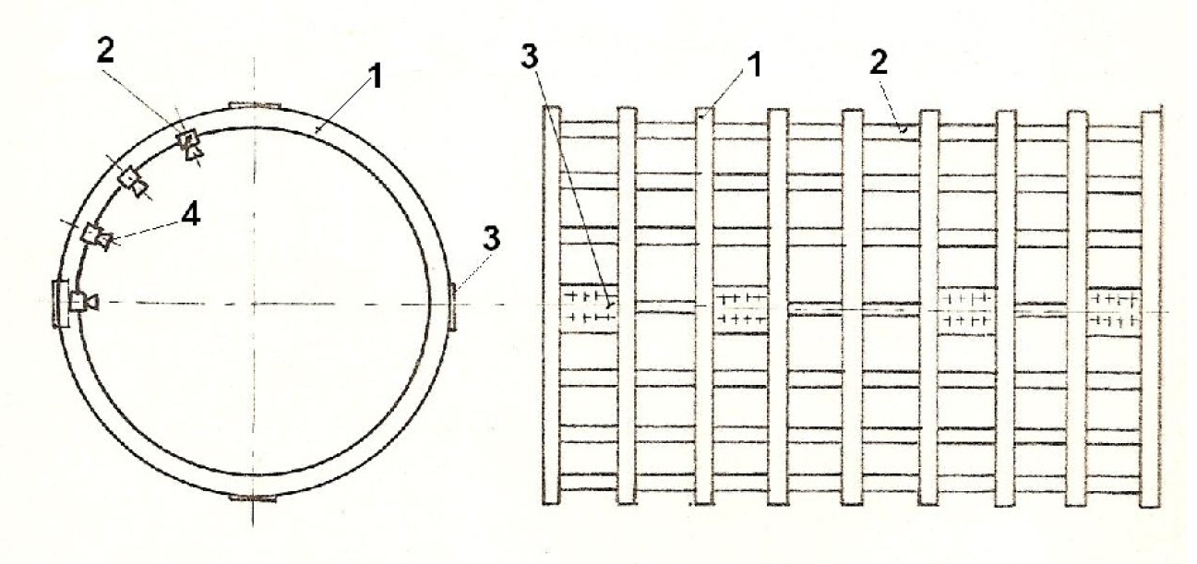
Kostry elektrických strojů

Slide 8
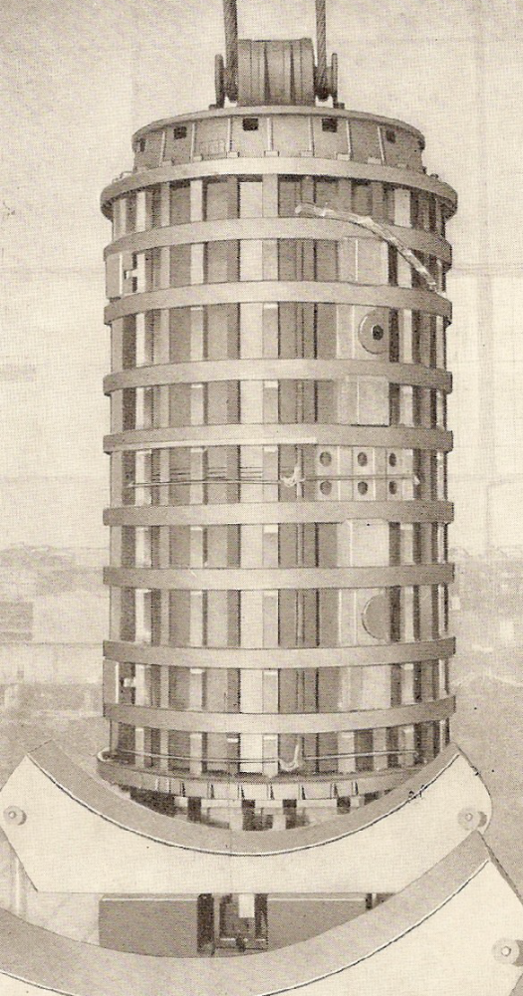
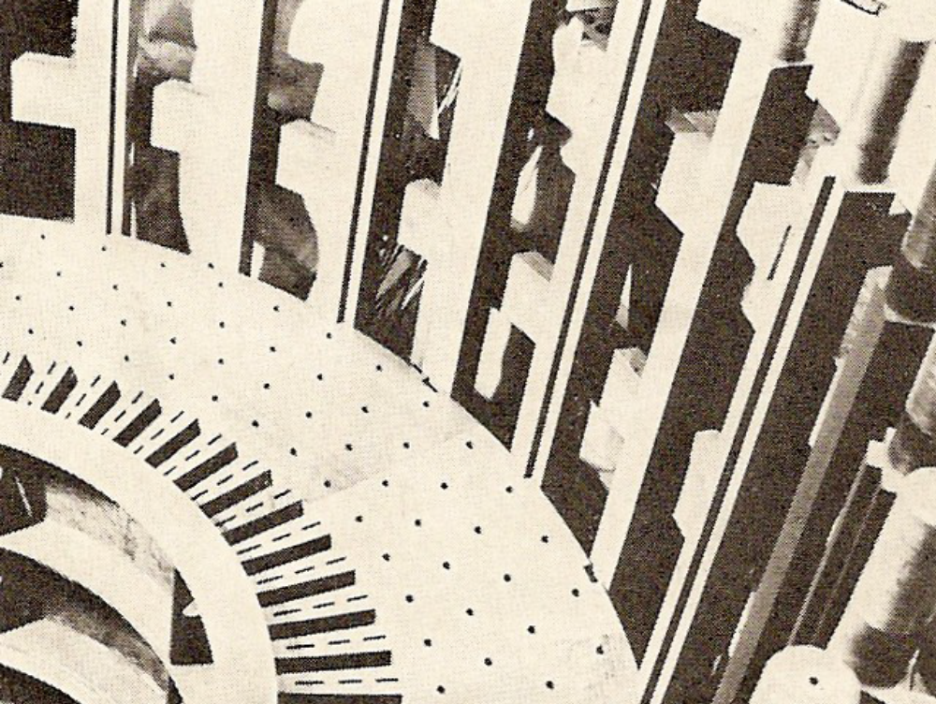
Kostry elektrických strojů

Slide 9
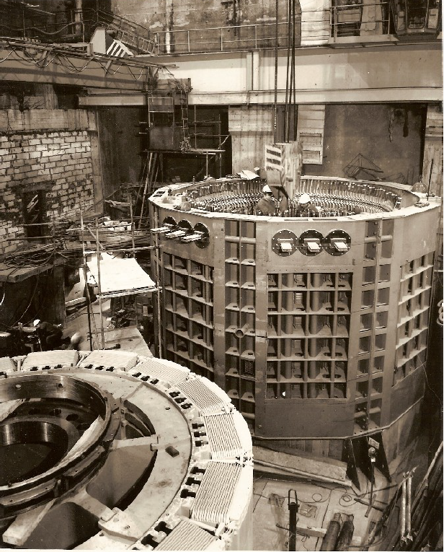
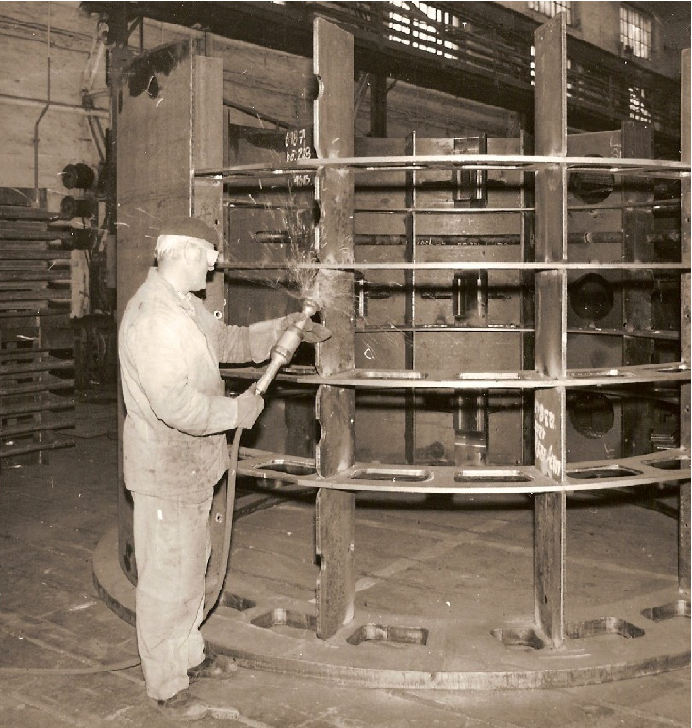
Kostry elektrických strojů

Slide 10
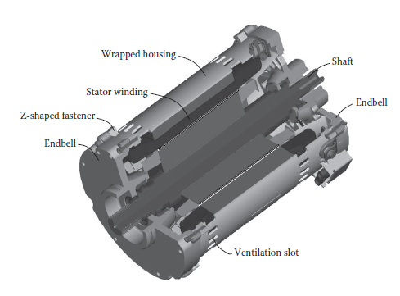
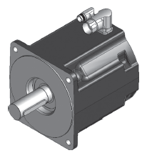
Kostry elektrických strojů
Litá kostra

Slide 11
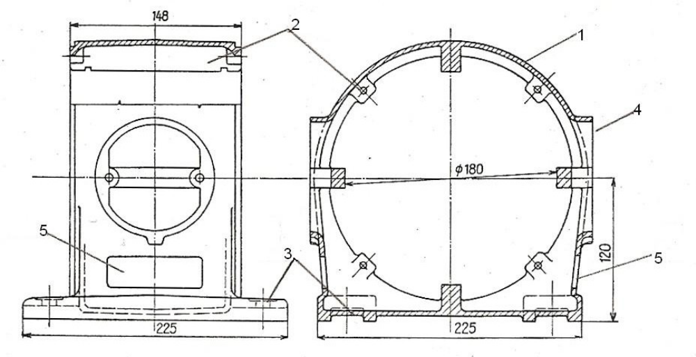
Kostry elektrických strojů
Litá kostra

Slide 12
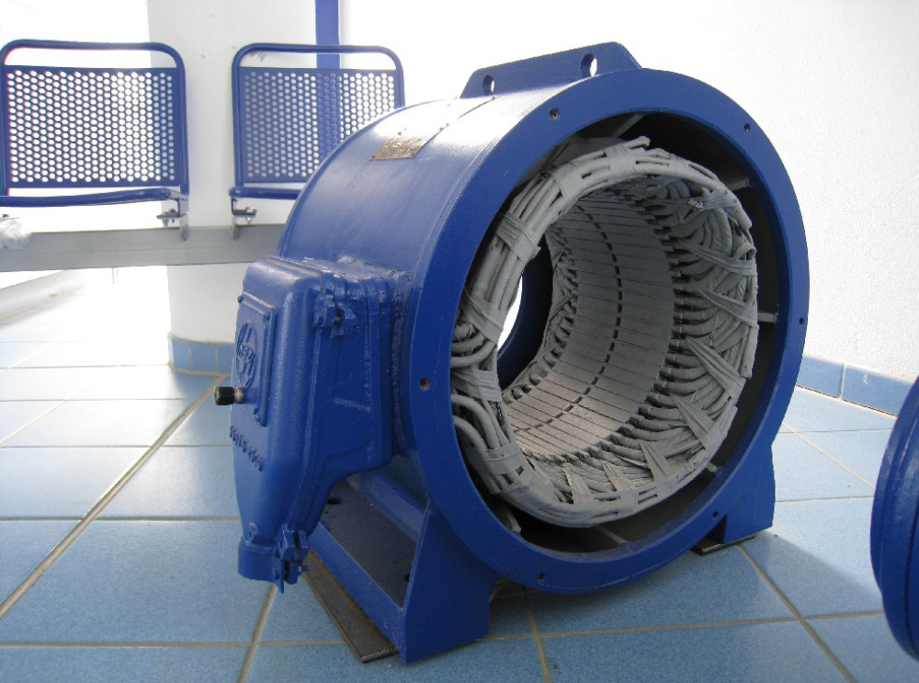
Kostry elektrických strojů
Litá kostra

Slide 13
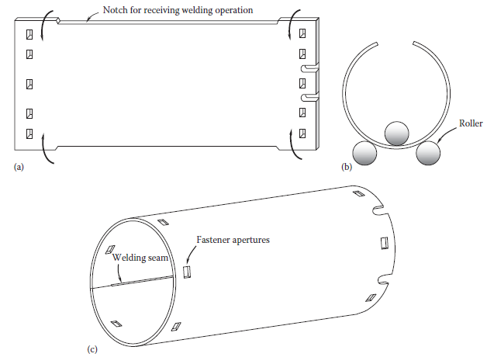
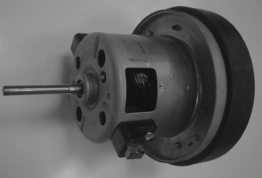
Kostry elektrických strojů
Casted kostra

Slide 14
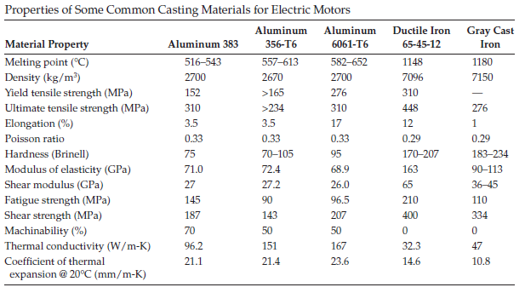
Materiály koster

Slide 15
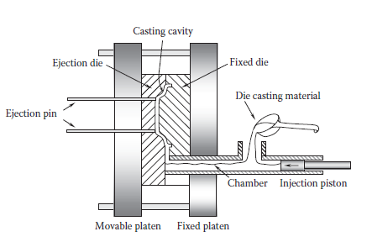
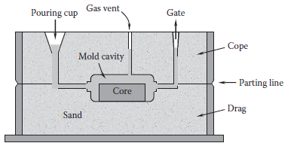
Proces odlévání kostry

Slide 16
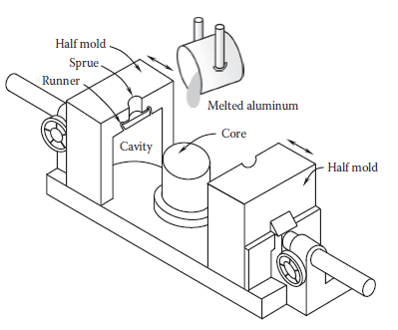
Proces odlévání kostry

Slide 17
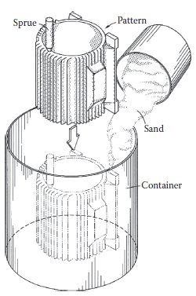
Proces odlévání kostry

Slide 18
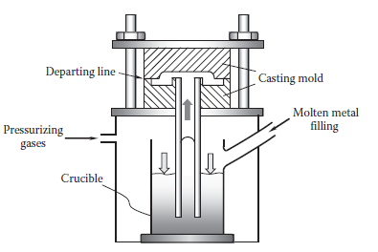
Tlakové odlévání kostry

Slide 19
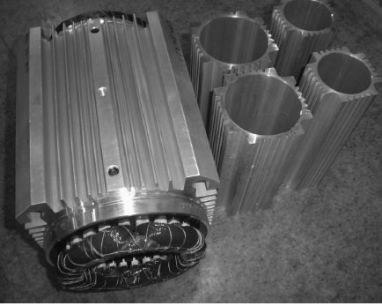
Tlakové odlévání kostry

Slide 20
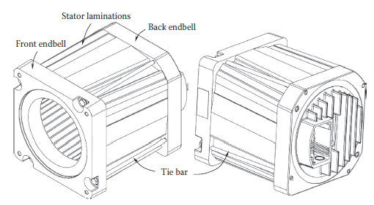
Provedení elektrického motoru bez kostry

Slide 21
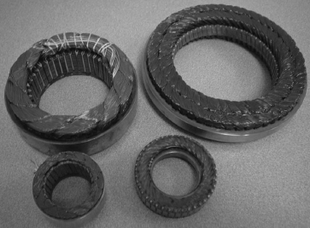
Provedení elektrického motoru bez kostry

Slide 22
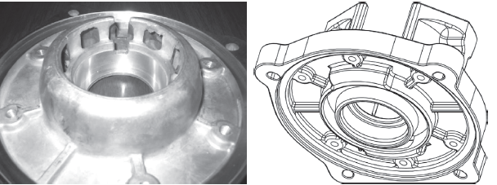
Ložiskové štíty

Slide 23
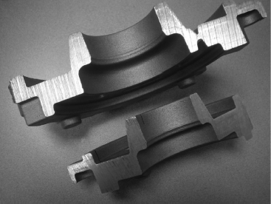
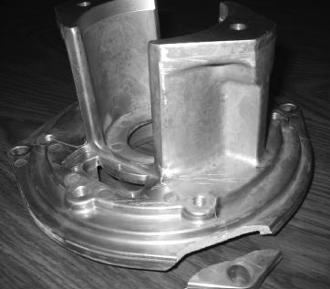
Ložiskové štíty

Slide 24
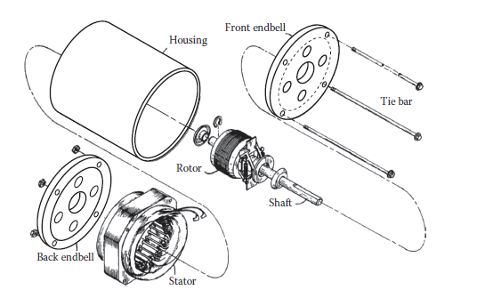
Sestavení elektrického motoru

Slide 25
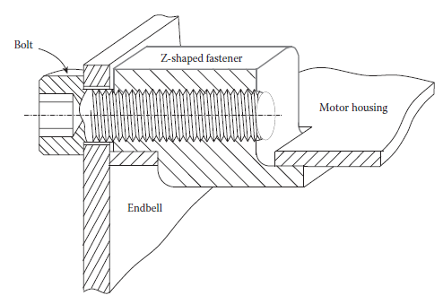
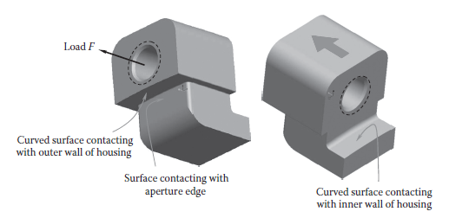
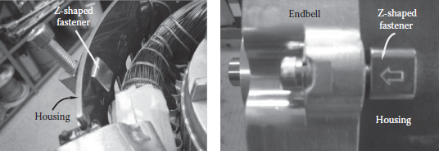
Spoje – Z úchyt

Slide 26
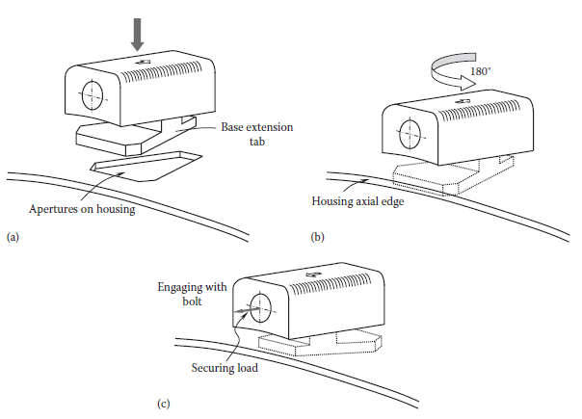
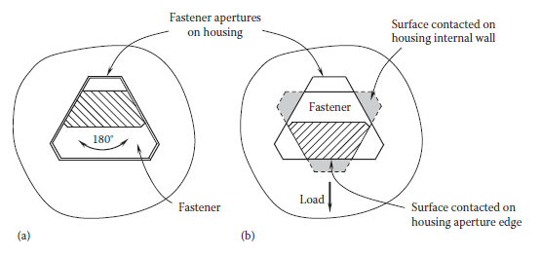
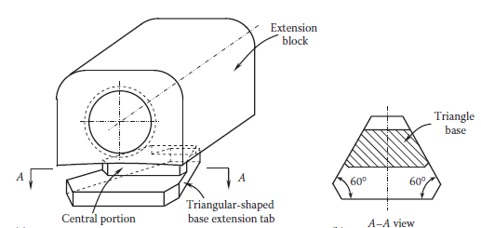
Spoje – rychlo-úchyt

Slide 27
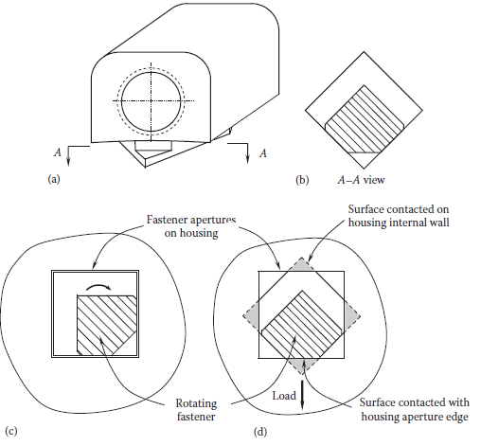
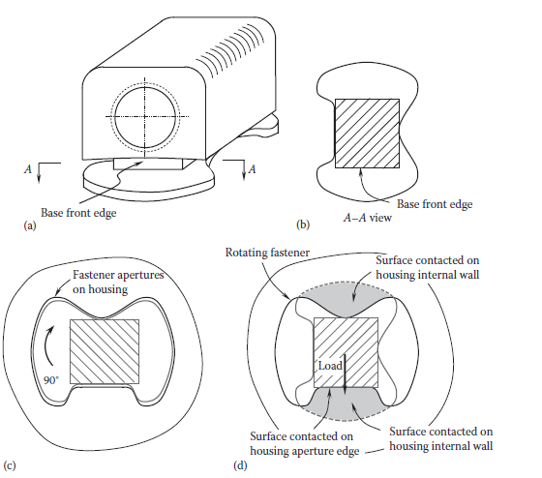
Spoje – rychlo-úchyt

Slide 28
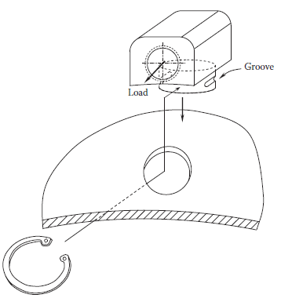
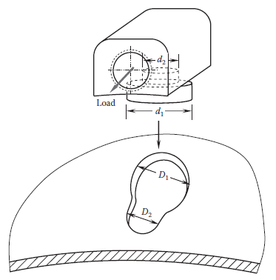
Spoje – rychlo-úchyt

Slide 29
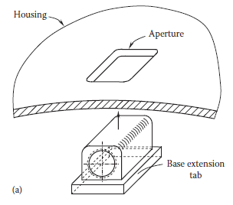
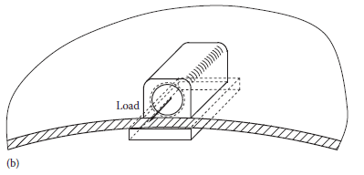
Spoje – rychlo-úchyt

Slide 30
Reference
[1] Mechanical Design of Electric Motors, Wei Tong, 2014
[2] Přehled konstrukce elektrických strojů, Červený, 2012

Slide 31
Sebehodnotící otázky
Vyjmenujte druhy provedení koster.
Popište postup při skládání mechanických částí elektrického stroje.
Uveďte příklady rychlospojů a vysvětlete princip užití.

